Slide 1

আজকের
পাঠে
সবাইকে স্বাগত

Slide 2
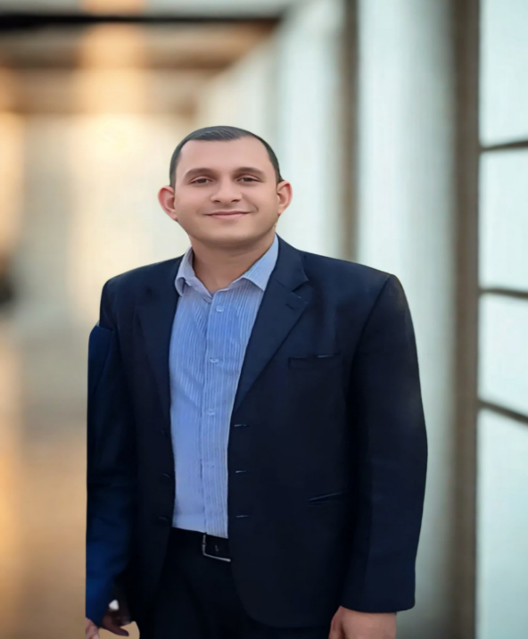
শিক্ষক পরিচিতি
মোঃ শেখ সালাহ্‌ উদ্দিন
সহকারী শিক্ষক
খলদবাড়ী সরকারি প্রাথমিক বিদ্যালয়
টাঙ্গাইল সদর ।

Slide 3

পাঠ পরিচিতি
শ্রেণিঃ প্রথম
বিষয়ঃ বাংলা
পাঠের শিরোনামঃ বর্ণ শিখি
পাঠ্যাংশঃ ( ট, ঠ, ড, ঢ, ণ )

Slide 4
শিখনফলঃ
শোনাঃ ১.১.২ প্রমিত উচ্চারণে বলা বাংলা বর্ণমালার ব্যঞ্জনধ্বনি মনযোগ সহকারে শুনে শনাক্ত করতে পারবে ও ক্রমানুসারে সাজাতে পারবে।
বলাঃ ৫.১.১ বাক্য ও শব্দে ব্যবহৃত বাংলা বর্ণমালার ধ্বনি স্পষ্ট ও শুদ্ধভাবে বলতে পারবে।
পড়াঃ 9.1.2 বাংলা বর্ণমালার ব্যঞ্জনবর্ণ ক্রমানুসারে স্পষ্ট স্বরে ও শুদ্ধ উচ্চারণে পড়তে পারবে।
লেখাঃ ১৩.১.১ সঠিক প্রবাহ ও আকৃতিতে বাংলা বর্ণমালা লিখতে পারবে।

Slide 5
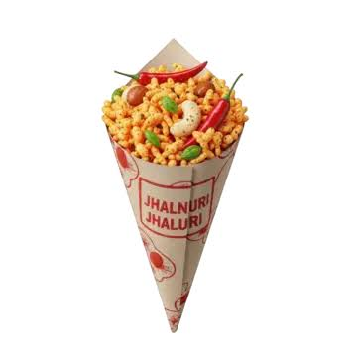
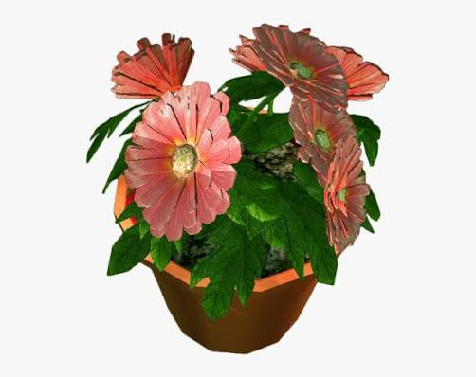
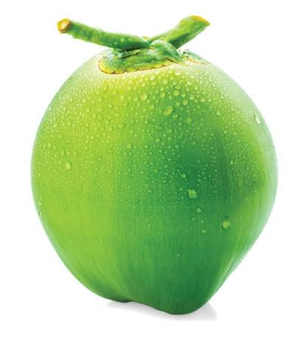
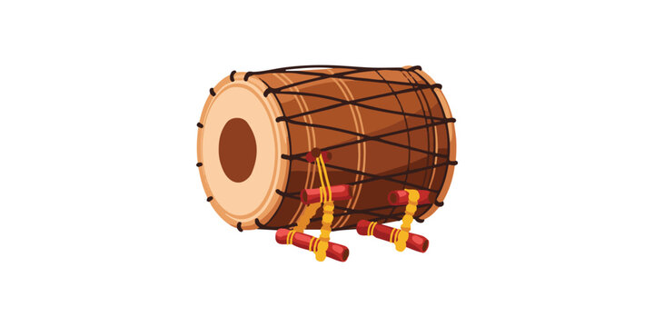
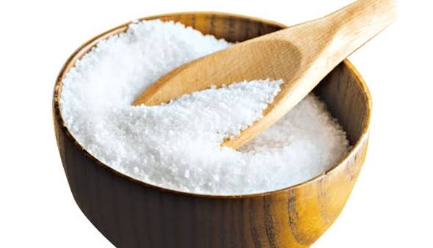
চলো এবার কিছু ছবি দেখিঃ

Slide 6
আজকে আমাদের পাঠঃ
বর্ণ শিখি

Slide 7
টব
ট
টব ভরা ফুল গাছ

Slide 8
ঠোঙা
ঠোঙা ভরা মুড়ি আছে
ঠ

Slide 9
ডাব
ডাব আনি ঝুড়ি ভরে
ড

Slide 10
ঢাক
ঢাক বাজে জোরে জোরে
ঢ

Slide 11
লবণ
ণ
লবণ দিলে বাড়বে স্বাদ । বেশি দিলে বরবাদ।

Slide 12
ছবি দেখে শব্দ বলোঃ

Slide 13
দলীয় কাজঃ
দল-গোলাপ
দল-জবা
নিচের শব্দগুলো থেকে বর্ণ শনাক্ত করোঃ
নিচের শব্দগুলো থেকে বর্ণ শনাক্ত করোঃ
“ট” বর্ণটি শনাক্ত করো – ঝরনা / টব / চশমা / জল
“ড” বর্ণটি শনাক্ত করো – ডাব / মিঞা / চশমা / জল
“ঠ” বর্ণটি শনাক্ত করো - ছন / ঝরনা / ঠোঙা / জল
“ঢ” বর্ণটি শনাক্ত করো - ছন / ঢাক / মিঞা / জল
“ণ” বর্ণটি শনাক্ত করো - ছন / লবণ / নোনা / ছল

Slide 14
একক কাজঃ
সঠিক প্রবাহ ও আকৃতিতে নিচের বর্ণমালা লেখঃ
ট | ঠ | ড | ঢ | ণ

Slide 15
মূল্যায়নঃ
এলোমেলো বর্ণগুলো সাজিয়ে লেখঃ
ঠ, ট, ঢ, ড, ণ

Slide 16

সবাইকে
ধন্যবাদ

